Slide 1
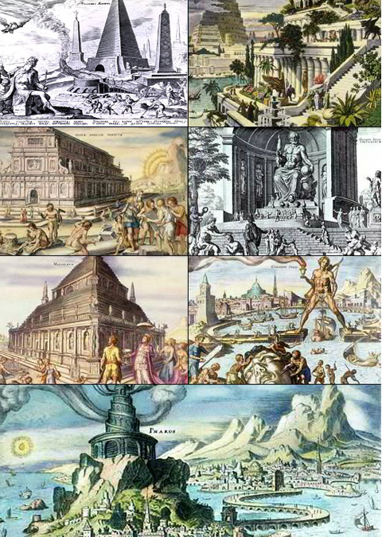
Cele 7 minuni ale marketingului online (pentru mine) Lumea Seo PPC, Iunie 2013

Slide 2
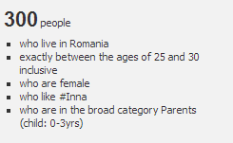
Despre ce nu vom vorbi astazi
Remarketing pe Facebook
si cum puteți continua comunicarea catre aceeasi audienta din Google Display Network pe Facebook
Facebook Sponsored Stories
si cum prietenii tai au incredere in ce iti place tie si cum dau "like” si ei la ce dau “like” prietenii lor
Segmentare psiho-demografica avansata
si cum puteți ajunge doar la +mame +25 - 30 ani +Romania +copii >3 ani +Inna

Slide 3
Despre ce vom vorbi astazi
Intention based advertising
“Target”-are comportamentala
Gmail si publicitate contextuala
Primele 5 secunde din YouTube vids
Mobile Advertising
Google Analytics
PPC Model

Slide 4
Test
Cati dintre voi credeti in fenomene paranormal?
Cati dintre voi credeți in lucruri care se intampla spontan si nu pot fi explicate?

Slide 5
Intuitia
Descoperire brusca, neasteptata, a unui adevar, a unei solutii.
Capacitatea constiintei de a descoperi, pe cale rationala (in mod spontan), esenta, sensul unei probleme
Dex ‘98

Slide 6
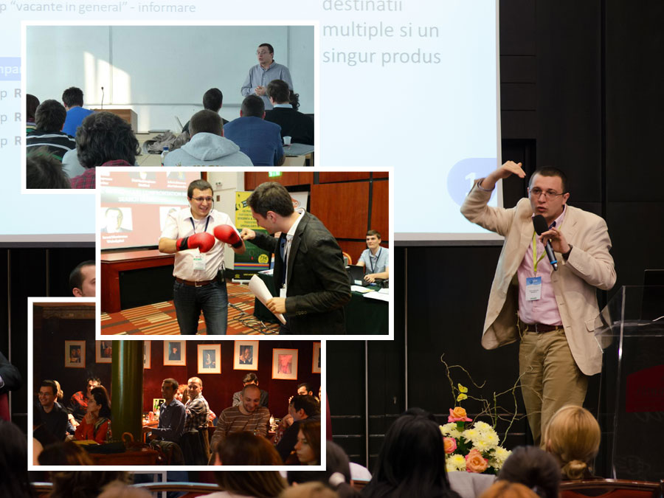
Specialist in PPC Marketing si Trainer

Slide 7
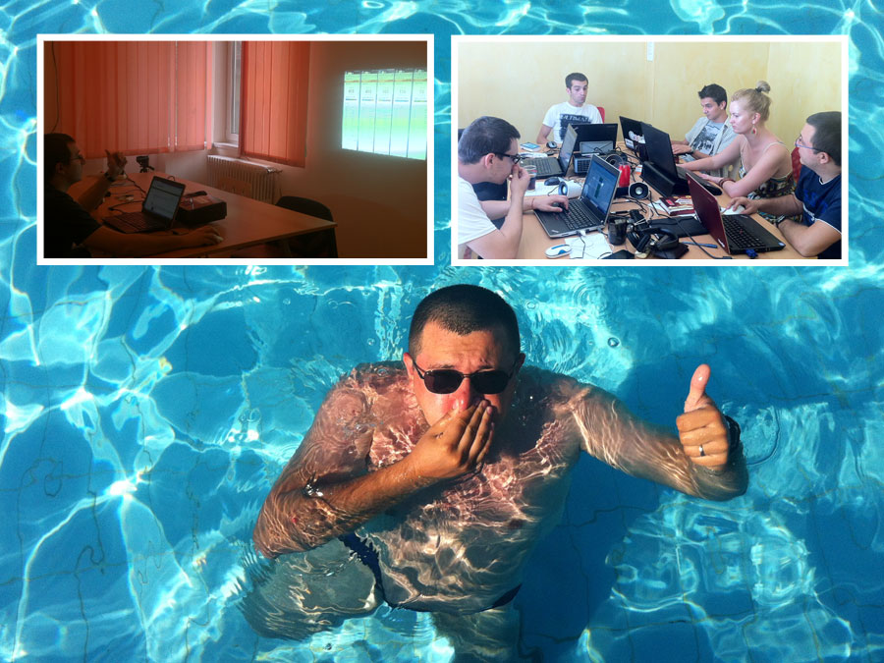
Managing Partner WebDigital

Slide 8
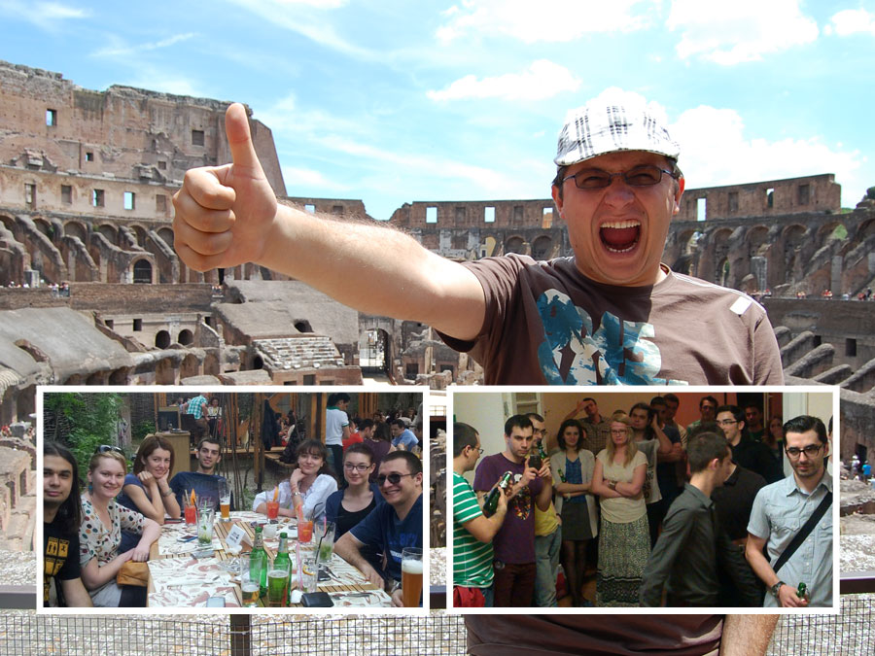
Specialist Certificat Google AdWords

Slide 9
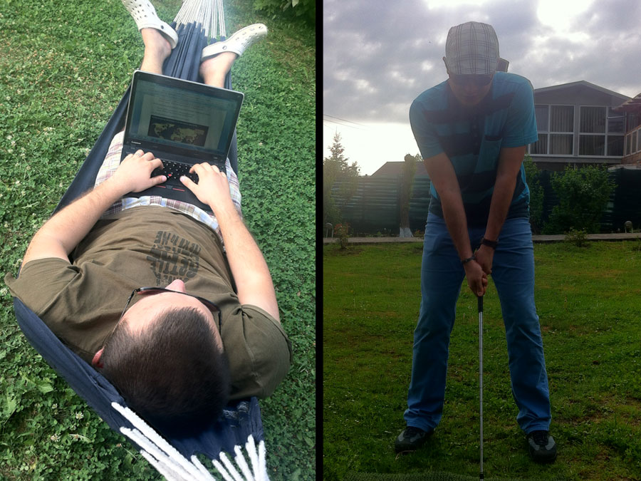
Blog-er (iMunteanu.com) & Golf-er (-36)

Slide 10
Posibilitatea de a comunica doar catre audienta care isi manifesta intentia pentru serviciile sau produsele tale mi se pare extraordinar.
Sa poti sa faci acest lucru exact in momentul in care acestia manifesta aceasta intentie mi se pare incredibil.
Intention based advertising

Slide 11
cultiva si culege intentia clientilor tai

Slide 12
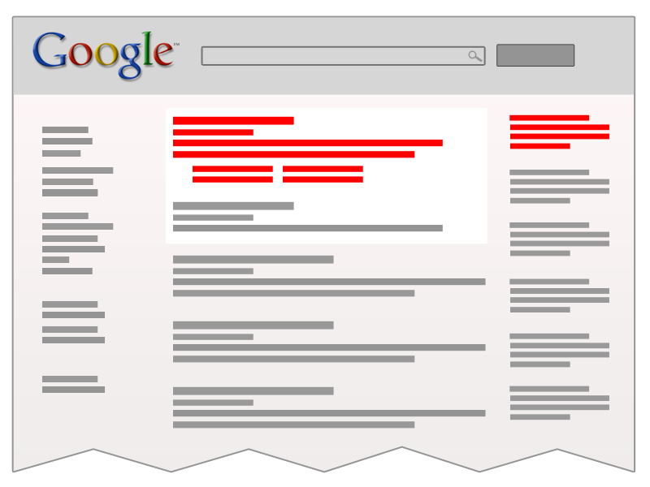
intention based advertising

Slide 13
Posibilitatea de a retine un anumit comportament manifestat de catre utilizator la un anumit moment mi se pare uluitor.
Sa poti sa comunici doar cu cei care si-au manifestat acel comportament, oriunde ar naviga pe internet mi se pare impresionant.
“Target”-are comportamentala

Slide 14
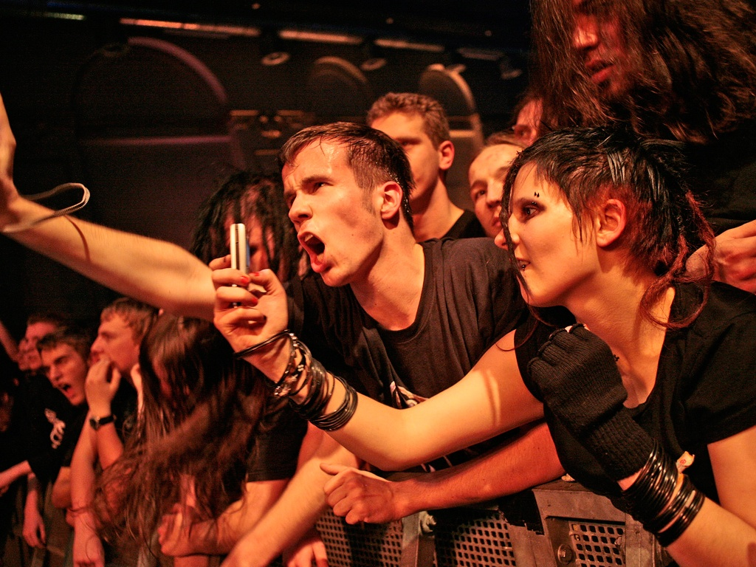
am retinut comportamentul tau ;)

Slide 15
Sa poti sa te afli in contextul potrivit cu utilizatorul, exact la momentul in care mesajul tau devine relevant mi se pare perfect.
Gmail si publicitate contextuala

Slide 16
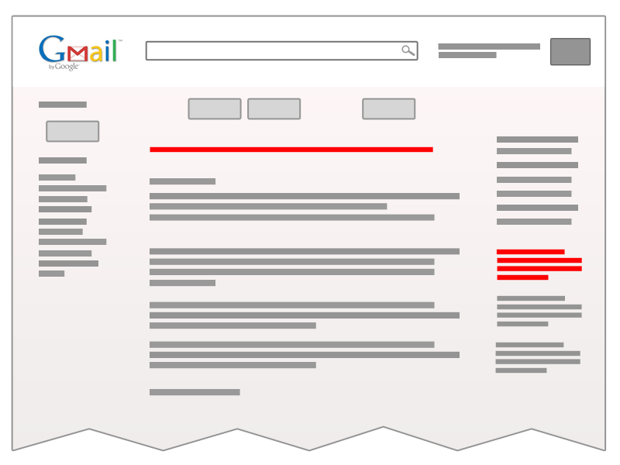
Gmail si publicitate contextuala

Slide 17
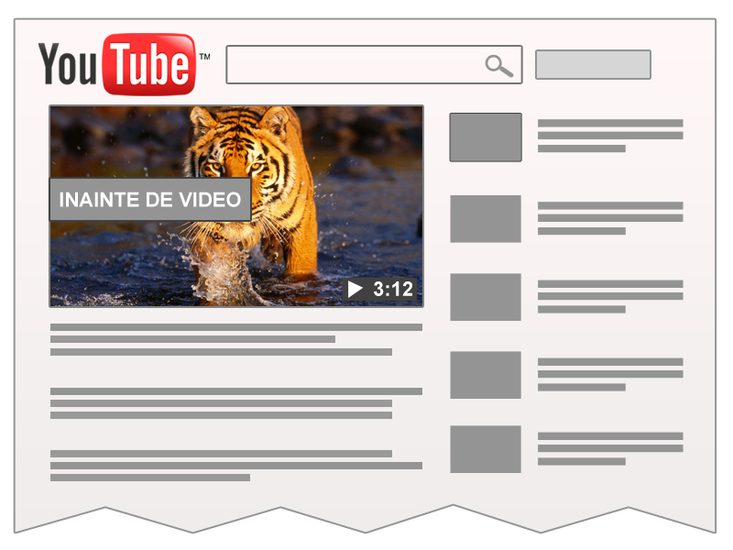
Primele 5 secunde din YouTube vids

Slide 18
La TV fiecare se uita la emisiunile care sunt potrivite pentru el. La fel si pe YouTube.
Pe YouTube poti vedea de mai multe ori emisiunile cu rating mare de la TV.
Si melodii celebre de la “Taraf TV” poti targeta pentru reclamele tale video.
Primele 5 secunde din YouTube vids

Slide 19
afli despre masina ta de la Top Gear?

Slide 20
Optiunile speciale pentru utilizatorii de telefoane smart.
Segmentarea utilizatorilor in functie de dispozitivele mobile si comunicarea cu ei atunci cand ei folosesc telefoanele este o oportunitate.
Mobile Advertising

Slide 21
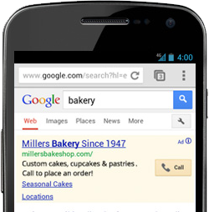
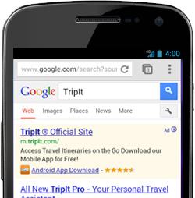
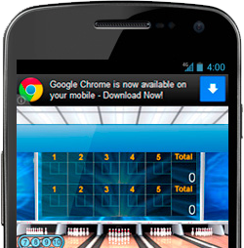
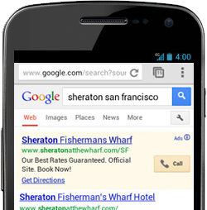
Mobile Advertising

Slide 22
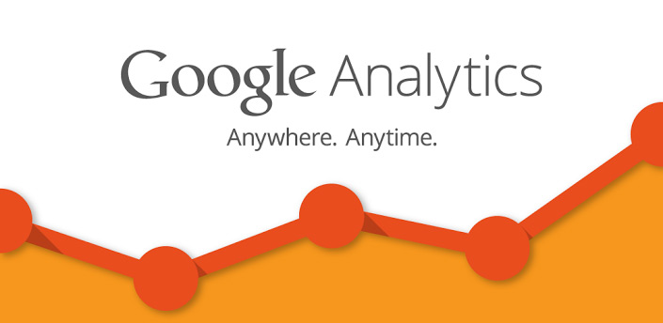
Google Analytics

Slide 23
Sa poti masura tot ce se intampla pe websiteul tau. Sa stii in permanenta, chiar in timp real, cum functioneaza afacere ta online.
Sa poti intelege si retine comportamentul utilizatorilor websiteului tau mi se pare uimitor
Google Analytics

Slide 24
… Universal Analytics promite furnizarea de informatii si statistici referitoare la comportamentului utilizatorului websiteului tau fie de pe telefon, fie de pe computer.
Google Analytics

Slide 25
Pay per click este dupa parerea mea modelul perfect de achizitie de media, echitabil pentru ambele parti.
Un veritabil “win win” si pentru publisher si pentru advertiser.
PPC Model

Slide 26
Despre ce am vorbit astazi
Intention based advertising
“Target”-are comportamentala
Gmail si publicitate contextuala
Primele 5 secunde din YouTube vids
Inovatie
Google Analytics
PPC Model

Slide 27
Va multumesc!

